Slide 1

KHỞI ĐỘNG
Viết số tự nhiên dưới dạng phân số có mẫu số là 1.
Notes:
GV nêu yc, HS thực hiện yc vào phần chat.

Slide 2
ÔN TẬP: TÍNH CHẤT CƠ BẢN CỦA PHÂN SỐ (trang 5)
YÊU CẦU CẦN ĐẠT
- Nhớ lại các tính chất cơ bản của PS
- Biết vận dụng linh hoạt các tính chất cơ bản của PS để rút gọn PS, quy đồng MS

Slide 3




ÔN TẬP: TÍNH CHẤT CƠ BẢN CỦA PHÂN SỐ (trang 5)
I. Bài học:
1. Tính chất cơ bản của phân số:
* Nếu nhân cả TS và MS của 1 PS với cùng 1 STN khác 0 thì được 1 PS bằng PS đã cho.
$$\frac{5x..}{6x..}=$$
15
Ví dụ 1:
3
$$\frac{…}{…}$$
3
15
* Nếu chia cả TS và MS của 1 PS với cùng 1 STN khác 0 thì được 1 PS bằng PS đã cho
3
5
$$\frac{15:….}{18:….}=$$
Ví dụ 2:
$$\frac{…}{…}$$
3
6
Notes:
-Chốt: Nêu tính chất cơ bản của PS? => Nhớ lại được t/c cơ bản của PS, Ứng dụng qua các VD sau:

Slide 4
2. Vận dụng tính chất cơ bản của phân số:
a. Rút gọn phân số (RGPS):
Nháp
* Ví dụ:
90
120
90
=
90 : 10
=
9
=
9 : 3
=
3
120
120 : 10
12
12 : 3
4
10
hoặc
x
90
90 : 30
3
9
12
=
=
120
120 : 30
4
3
3
4
Notes:
- Chuyển: Vận dụng tính chất cơ bản của PS RGPS 90/120 => HS làm, nêu cách làm => chữa, chốt đ/á Đ/S. ( Lưu ý: RGPS chọn số cần chia lớn nhất để tìm PS tối giản). – Thế nào là PS tối giản?
- Gt Sơ đồ quả trám để tìm STN cần chia lớn nhất và RGPS nhanh nhất.
Chốt: Nêu cách RGPS.
Chuyển: Ngoài RGPS thì T/c cơ bản của PS còn ứng dụng vào việc gì? QĐMS -> VD2

Slide 5






















b. Quy đồng mẫu số các phân số (QĐMS):
$$\frac{2}{5}$$
$$\frac{4}{7}$$
Ví dụ 1: QĐMS
và
MSC: 35
Ta có:
$$\frac{2}{5}$$
$$\frac{2×7 }{5×7}=$$
$$\frac{14}{35}$$
$$\frac{4}{7}$$
$$\frac{4×5 }{7×5}=$$
$$\frac{20}{35}$$
=
=
$$\frac{2}{5}$$
$$\frac{4}{7}$$
$$\frac{14}{35}$$
$$\frac{20}{35}$$
Vậy QĐMS của
và
được
và
$$\frac{3}{5}$$
$$\frac{9}{10}$$
Ví dụ 2: QĐMS
và
MSC: 10
Ta có:
$$\frac{3}{5}$$
$$\frac{3×2 }{5×2}=$$
$$\frac{6}{10}$$
$$\frac{9}{10}$$
=
giữ nguyên
$$\frac{3}{5}$$
$$\frac{9}{10}$$
$$\frac{6}{10}$$
$$\frac{9}{10}$$
Vậy QĐMS của
và
được
và
Notes:
VD 1: HS nêu cách tìm MSC và các bước QĐMS (MS của 2PS không cùng chia hết cho số nào nên MSC là tích của 2 MS)
VD 2: HS nêu cách tìm MSC và GV HD cách tìm MSC nhỏ nhất bằng sơ đồ quả tram (MS của 2 PS đều chia hết cho 1 số nên tìm MSC dựa vào sơ đồ quả trái – MSC là tích của 2 x3x4)

Slide 6
II. Luyện tập
Bài 1: Rút gọn các phân số (RGPS):
;
;
15:5
=
=
25:5
18:9
=
=
27:9
36:4
=
=
64:4
Notes:
- Nêu cách RGPS? (Muốn 1 rút gọn phân số về phân số tối giản, ta chia TS và MS của phân số đó cho số lớn nhất mà cả MS và TS đều chia hết cho số đó.)
- Muốn RGPS nhanh? (Muốn rút gọn phân số nhanh nhất, ta phải học thuộc dấu hiệu chia hết và bảng nhân, AD sơ đồ quả trám để tìm ra số cần chia lớn nhất)
- Thế nào là PS tối giản?

Slide 7










Bài 2: Quy đồng mẫu số các phân số (QĐMS)
và
;
b)
và
;
c)
và
a)
.
Bài làm:
a)
và
MSC: 24
$$\frac{16}{24}$$
$$\frac{5}{8}$$
$$\frac{5×3 }{8×3}=$$
$$\frac{15}{24}$$
Ta có:
$$\frac{2}{3}$$
$$\frac{2×8 }{3 × 8}=$$
=
=
$$\frac{2}{3}$$
$$\frac{5}{8}$$
$$\frac{16}{24}$$
$$\frac{15}{24}$$
Vậy QĐMS của
và
được
và
Notes:
Lưu ý: Trước khi QĐMS, cần chọn mẫu số chung nhỏ nhất.
- Nêu cách QĐMS các PS?

Slide 8













b)
và
MSC: 12
$$\frac{3}{12}$$
.
Ta có:
$$\frac{1}{4}$$
$$\frac{1×3 }{4 ×3}=$$
giữ nguyên
=
$$\frac{1}{4}$$
$$\frac{3}{12}$$
Vậy QĐMS của
và
được
và
c)
và
MSC: 24
$$\frac{20}{24}$$
$$\frac{3}{8}$$
$$\frac{3×3 }{8×3}=$$
$$\frac{9}{24}$$
Ta có:
$$\frac{5}{6}$$
$$\frac{5×4 }{6×4}=$$
=
=
Vậy QĐMS của
và
$$\frac{20}{24}$$
$$\frac{9}{24}$$
được
và
Notes:
Lưu ý: Trước khi QĐMS, cần chọn mẫu số chung nhỏ nhất.
- Nêu cách QĐMS các PS?

Slide 9
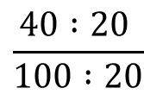





Bài 3: Tìm các phân số bằng nhau trong các phân số dưới đây (Tìm PS = nhau):
;
;
;
;
;
Bài làm:
RG
$$\frac{12 :6 }{30 :6}$$
$$\frac{12}{21}$$
$$\frac{12 :3 }{21 :3}$$
$$\frac{20}{35}$$
$$\frac{40 :20 }{100 :20}$$
;
;
$$\frac{20 :5 }{35 :5}$$
;
=
=
=
=
=
=
=
=
Các PS bằng nhau là:
=
=
=
=
Notes:
- 2 PS bằng nhau khi nào? (Vận dụng tính chất cơ bản của phân số để tìm các phân số bằng nhau.)
-> Củng cố cách so sánh PS.

Slide 10
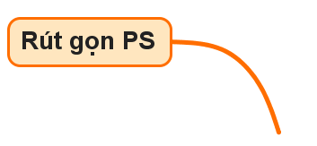
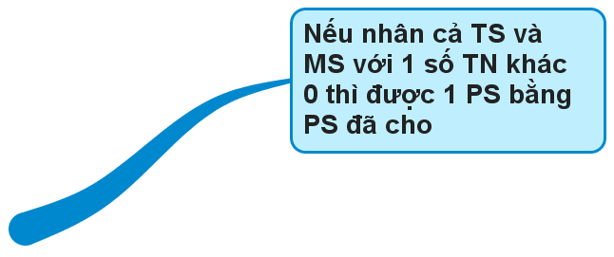

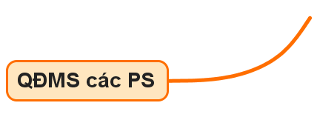

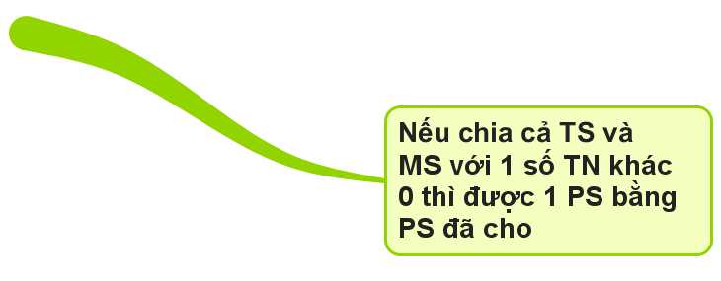
Củng cố
YÊU CẦU CẦN ĐẠT

Slide 11
Dặn dò
- Hoàn thành VBTT: Ô tập: Tính chất cơ bản của phân số.
- Chuẩn bị bài làm ra vở cho tiết học:
ÔN TẬP: SO SÁNH HAI PHÂN SỐ (trang 6)
+ Xem lại các cách so sánh PS
+ Chuẩn bị bài So sánh hai PS ( trang 6)
Notes:
GV NX tiết học và phân công nhiệm vụ cho tiết học sau

